Slide 1
saira melisa carrillo zaragoza 3º “C” # 4 subtema 1. YOCHIEN Y HOIKUEN . subtema 2. el sistema educativo japonés.

Slide 2
Subtema 1. Yochien y Hoikuen.
Yochien
Hoikuen
Escuela Tiempo completo.
Administradas por el Ministro de Bienestar.
Guarderías.
Niños de 6 meses a 6 años.
No se usan uniformes, usan placas en sus camisas con su nombre y apellido, el nombre de la escuela y el de su grupo.
Escuela de medio tiempo
Administradas por el Ministro de Educación.
Jardines de niños.
Niños de 3 a 6 años.
Usan uniforme: overol azul marino a la rodilla o falda, camisa blanca con cuello redondo y una chamarra ligera azul marino.

Slide 3
Yochien
Hoikuen
El primer yochien se abrió en 1876.
Horario de 7:00am a 2:00pm Es para las madres que no trabajan.
El primer hoikuen se abrió en 1890.
Horario de 7:00 am a 7:00 pm seis días de la semana para madres trabajadoras.

Slide 4
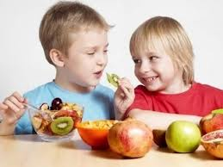
Subtema 2. el sistema educativo japonés.
“Normas Nacionales Para la Educación Preescolar.”
Fomentar los hábitos básicos para la vida cotidiana y las actitudes necesarias para llevar una vida sana, segura y feliz para sentar los fundamentos de mentes y cuerpos íntegros.

Slide 5
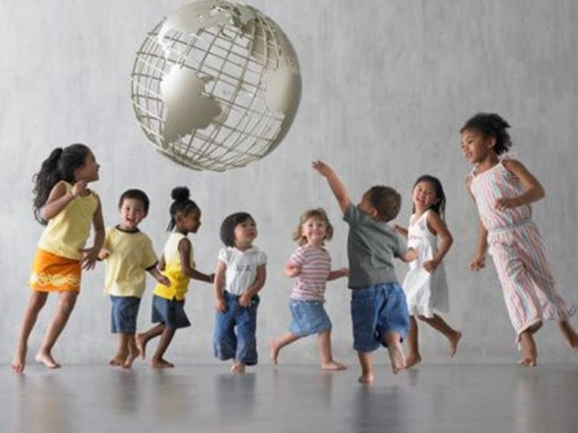
Fomentar el afecto y la confianza hacia los demás y cultivar actitudes de autonomía y de cooperación y para despertar la moralidad.

Slide 6
Fomentar el interés y preocupación por la naturaleza y el entorno y cultivar la riqueza de sentimientos y la capacidad de pensar en esas cosas

Slide 7
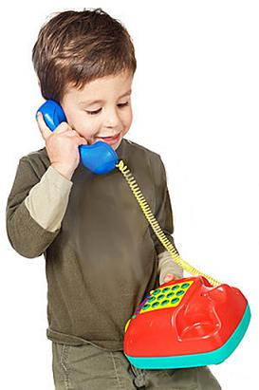
Fomentar, en la vida diaria, el interés y la preocupación por el lenguaje y cultivar el gozo por hablar y escuchar el sentido del lenguaje.

Slide 8
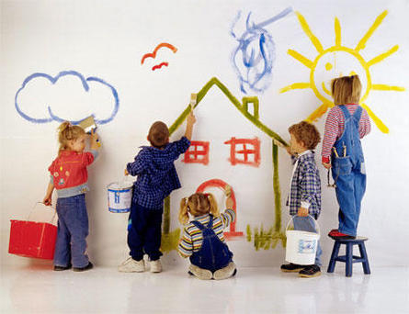
Fomentar una riqueza de emociones a través de diversas experiencias y fomentar la creatividad.

